Slide 1
Data Science in R
Midterm Project
County-level oil and gas production
Course Number: MA615
Professor: Haviland Wright
Student: Zichun Liu (Lloyd)

Slide 2


01
Data Description
02
Data Cleaning and Preparation
03
Exploratory Data Analysis

Slide 3
01
Data
Description

Slide 4
01
Data Description
1.1 Background and Data sources
US has large quantities of oil and gas trapped in shale and other formations.
Prior to the application of unconventional drilling methods, U.S. natural gas production had been growing slowly, and U.S. oil production had been in decline since the mid-1980s. Both trends reversed during the 2000s.
Most policies regarding oil and gas development occur at the State level. Using data from State agencies, the Energy Information Administration (EIA) publishes oil and gas production totals by State, but more local data for the entire United States had not been widely available.
By acquiring disaggregated oil and gas production data from State agencies, a national county-level database was created, providing yearly estimates of onshore production for counties in the lower 48 States. Nationwide county-level data permit a more comprehensive assessment of the geography of oil and gas development. These county-level data also allow researchers to assess changes in rural production over the past decade.
http://www.ers.usda.gov/data-products/county-level-oil-and-gas-production-in-the-us/documentation-and-maps.aspx#gasmap

Slide 5
01
Data Description
1.1 Background and Data sources
1.2 Description of Dataset
County-level data from oil and/or natural gas producing States—for onshore production in the lower 48 States only—are compiled on a State-by-State basis.
Most States have production statistics available by county, field, or well, and these data were compiled at the county level to create a database of county-level production, annually for 2000 through 2011.
Raw data for natural gas is for gross withdrawals, and oil data almost always include natural gas liquids.
In the data file, counties with increases or decreases in excess of $20 million in oil and/or natural gas production during 2000-11 are also identified. See Documentation and Maps for more details.
http://www.ers.usda.gov/data-products/county-level-oil-and-gas-production-in-the-us/documentation-and-maps.aspx#gasmap

Slide 6
01
Data Description
1.1 Background and Data sources
1.2 Description of Dataset
1.3 How it was collected, assembled and maintained
ERS researchers created this national county-level database providing yearly estimates of onshore production for counties in the lower 48 States. And was maintained by ERS researchers as well.

Slide 7
Data
Cleaning&
Preparation
02

Slide 8

02
Data Cleaning & Preparation
oilgas
Variable Name | Description and Value Labels
FIPS | Five digit Federal Information Processing Standard (FIPS) code (numeric)
geoid | FIPS code with leading zero (string)
Stabr | State abbreviation (string)
County_Name | County name (string)
Rural_Urban_Continuum_Code_2013 | Rural-urban Continuum Code 2013 (see code descriptions)
Urban_Influence_2013 | Urban Influence Code, 2013 (see code descriptions)
Metro_Nonmetro_2013 | Metro-nonmetro 2013 (0=nonmetro, 1=metro)
Metro_Micro_Noncore_2013 | Metro-Micro-Noncore Indicator 2013 (0=nonmetro noncore, 1=nonmetro micropolitan, 2=metropolitan)
oil2000, oil2001, ..., oil2011 | Annual gross withdrawals (barrels) of crude oil, for the year specified in the variable name
gas2000, gas2001, ..., gas2011 | Annual gross withdrawals (thousand cubic feet) of natural gas, for the year specified in the variable name
oil_change_group | Categorical variable based upon change in the dollar value of oil production, 2000-11. Values are H_Growth (>=$20 million),H_ Decline (<=-$20 million), Status Quo (change between +/- $20 million)
gas_change_group | Categorical variable based upon change in the dollar value of natural gas production, 2000-11. Values are H_Growth (>=$20 million), H_Decline (<=-$20 million), Status Quo (change between +/- $20 million)
oil_gas_change_group | Categorical variable based on the change in the dollar value of the sum of oil and natural gas production, 2000-11. Values are H_Growth (>=$20 million),H_ Decline (<=-$20 million), Status Quo (change between +/- $20 million)

Slide 9
02
Data Cleaning & Preparation
oilgas
FPIS: Dropped (Same as ‘geoid’)
Stabr: Transformed to State name. (eg. ‘AL’ -> ‘alabama’)
County_Name: Dropped str ‘County’. (eg. ‘Autauga County’ -> ‘autauga ’)
X_change_group: Re-leveled, ‘H_Growth’ is now the first level.
ttoil/ttgas: New variables. The sum of oil/gas2000 – oil/gas2011.
oil_level/gas_level: New variables. The level of ttoil/ttgas
oilgas1

Slide 10
02
Data Cleaning & Preparation
oilgas1
oil: oil production in a year.
gas: gas production in a year.
year: indicate which year it is.
oil/gas2000-2011: Dropped
Tidy 1

Slide 11
02
Data Cleaning & Preparation
oilgas1
oil/gas2000-2011: Dropped
Tidy 2

Slide 12
03
EDA

Slide 13
3.1
EDA
Explore on Tidy1

Slide 14
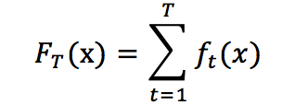
3.1
EDA
弱学习器
Boosting算法
训练弱学习器比强学习器容易
从学习一个弱分类器出发，不断地学习，从而创建多个简单的并且弱可学习的基本分类器，再将这些基本分类器集成产生精度更高的强分类器。
强可学习与弱可学习的等价性
Adaboost算法
所有弱学习算法都可以通过集成和组合提升为强可学习算法。

Slide 15
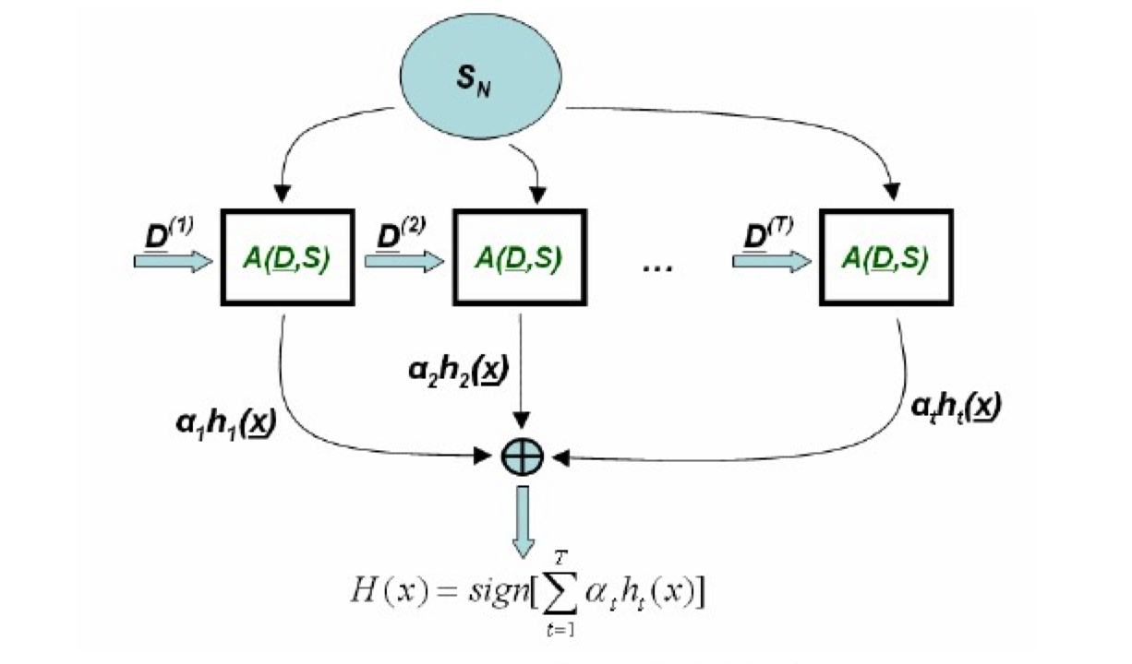
3.1
研究方法：Adaboost算法
Notes:
由于exp-αmtiymxi是指数函数，当tiymxi<0，即该弱分类器的判别分类与训练样本分类不同时，exp-αmtiymxi>1,误分类的样本权重得以增大。反之，正确分类的样本权重变小。

Slide 16
3.1
研究方法：Adaboost算法
开始
训练集数据{(x1,y1),(x2,y2),…,(xn,yn)}
初始化权重矩阵w(i) = 1/n
m=1
最大循环次数M
计算误差εm
在当前权重上训练基分类器yi
判断
得到最终分类器Y
m<M
m=M
计算当前分类器系数αm
更新样本权重w
m=m+1

Slide 17
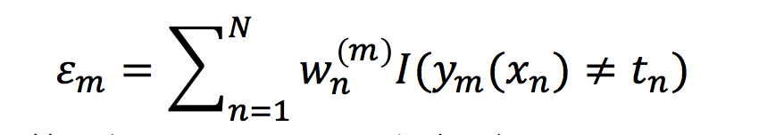
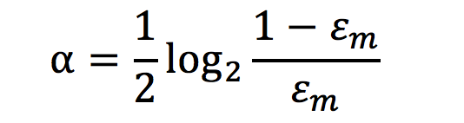
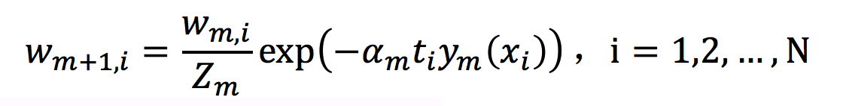
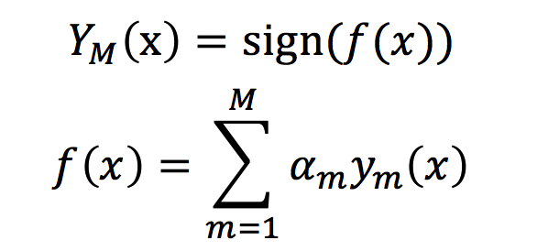
3.1
研究方法：Adaboost算法
最小化权重误差εm：
当前分类器系数αm：
更新样本权重分布D：
最终分类器Y：
Notes:
由于exp-αmtiymxi是指数函数，当tiymxi<0，即该弱分类器的判别分类与训练样本分类不同时，exp-αmtiymxi>1,误分类的样本权重得以增大。反之，正确分类的样本权重变小。

Slide 18
3.2
研究方法：SVM
最优超平面
线性支持向量机
非线性支持向量机
对于二类分类问题，Support Vector Machine的学习策略就是间隔最大化，因此可以形式化为一个求解凸二次规划的问题，也等价于正则化的合页损失函数的最小化问题，支持向量机的学习算法是求解凸二次规划的最优化算法。关于支持向量机的理论方法我们将分为三个部分。

Slide 19
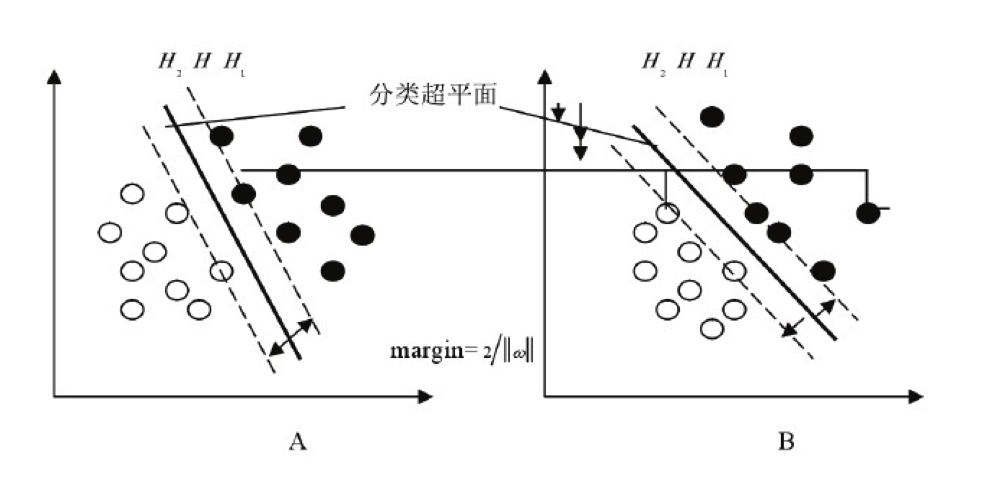
3.2
研究方法：SVM
考虑二类分类问题时，假设训练样本集是线性的，即存在一线性的界面将这些样本分开，那么这样的线性分类面有无数个。画出分别经过两类样本中距离分类界面最近的点的平行分类面，这两个分类面的距离达到最大时，最优超平面正好在这两个平面的中间。最优的分类器就是要找到这一最优超平面，使得在样本被正确分类的情况下，分类间隔达到最大。
最优超平面

Slide 20
3.2
研究方法：SVM
最优超平面
线性支持向量机
非线性支持向量机
对于二类分类问题，Support Vector Machine的学习策略就是间隔最大化，因此可以形式化为一个求解凸二次规划的问题，也等价于正则化的合页损失函数的最小化问题，支持向量机的学习算法是求解凸二次规划的最优化算法。关于支持向量机的理论方法我们将分为三个部分。

Slide 21
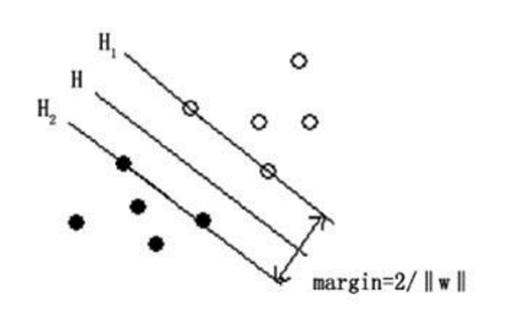
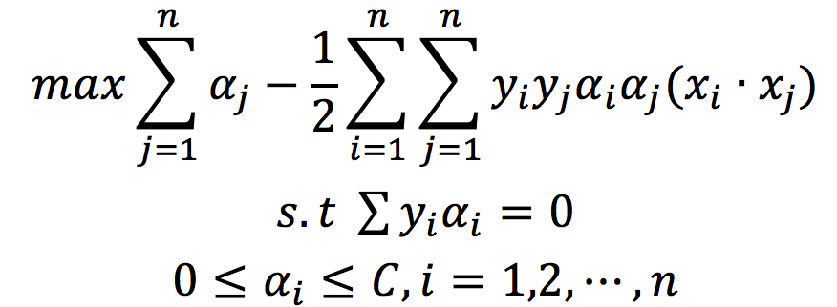
3.2
研究方法：SVM
LSVM分类的求解问题最终转化为求
该优化最大值问题：
线性支持向量机
给定线性可分训练数据集，通过间隔最大化或等价地求解相应的凸二次规划问题学习得到的分离超平面为
w*⋅x+b*=0
以及相应的分类决策函数
f(x)=sign(w*⋅x+b*)
称为线性可分支持向量机。

Slide 22
3.2
研究方法：SVM
最优超平面
线性支持向量机
非线性支持向量机
对于二类分类问题，Support Vector Machine的学习策略就是间隔最大化，因此可以形式化为一个求解凸二次规划的问题，也等价于正则化的合页损失函数的最小化问题，支持向量机的学习算法是求解凸二次规划的最优化算法。关于支持向量机的理论方法我们将分为三个部分。

Slide 23
3.2
研究方法：SVM
非线性支持向量机
现实中许多问题都是线性不可分的，此时可以使用非线性分类器进行分类。其思想是把输入空间的数据映射到某个高维特征空间，在该空间中数据是线性可分的，可以找到合适的线性分类面。而且，通过使用核技巧选择合适的核函数，还可以避免在高维空间计算的复杂度，解决“维数灾难”的问题。

Slide 24
3.2
研究方法：SVM
一般来说常用的核函数K(xi,xj)有以下四种形式：
线性核函数：K(xi,x)=(xi,x)。
多项式核函数：K(xi,x)=(xi,x+1)d。
Gauss径向基核函数（RBF）: K(xi,x)=exp(-x-xi22σ2)，
其中σ是核函数的宽度参数，xi是中心。
Sigmoid核函数：K(xi,x)=tanh(v(xi,x)+c
非线性支持向量机
现实中许多问题都是线性不可分的，此时可以使用非线性分类器进行分类。其思想是把输入空间的数据映射到某个高维特征空间，在该空间中数据是线性可分的，可以找到合适的线性分类面。而且，通过使用核技巧选择合适的核函数，还可以避免在高维空间计算的复杂度，解决“维数灾难”的问题。

Slide 25
3.3
研究方法：SVM_Adaboost
使用支持向量机作为Adaboost算法的基分类器，有效弥补了基础Adaboost算法不擅于处理高维数据的的问题。
对SVM来说，应用Adaboost方法可以降低因核函数与核参数的选择而造成的误差；
弱分类器
而过往的研究表明，SVM虽然有很多优点，但在应用于如金融、图像等某些高维度、非线性领域分类，往往不管如何调整核函数以及其参数其表现都不好。
而对Adaboost来说，通过使用RBFSVM方法，可以通过迭代调整σ值的方法来极大增强基分类器的多样性，因而可以提升Adaboost算法的整体性能。

Slide 26
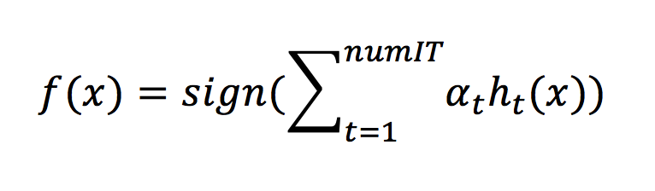
3.3
研究方法：SVM_Adaboost
更新核参数
开始
输入
权重初始化
判断
训练
SVM
计算
误差
判断
计算SVM系数
更新
权重
得到输出
输入： 样本集：{x1,y1,x2,y2,…,xn,yn}
初始RBF参数σ，σini；允许的参数σ的最小值，σmin；
迭代步长，σstep；惩罚参数C；最大循环次数numIT
输出：

Slide 27
04
实证研究

Slide 28
04
实证研究：数据来源
数据来源：国泰安经济金融研究数据库
上市公司股票行情数据选择的是2012年1月1日至2015年12月31日的年度数据，
上市公司的财务报表数据来自2011至2014年的上市公司年报数据。
本文剔除了上市时间在数据采集范围内对应年该股票的数据项，不将其纳入分析范围。
最终，训练集合的样本大小为5273例，测试集合的样本大小为1905例。

Slide 29
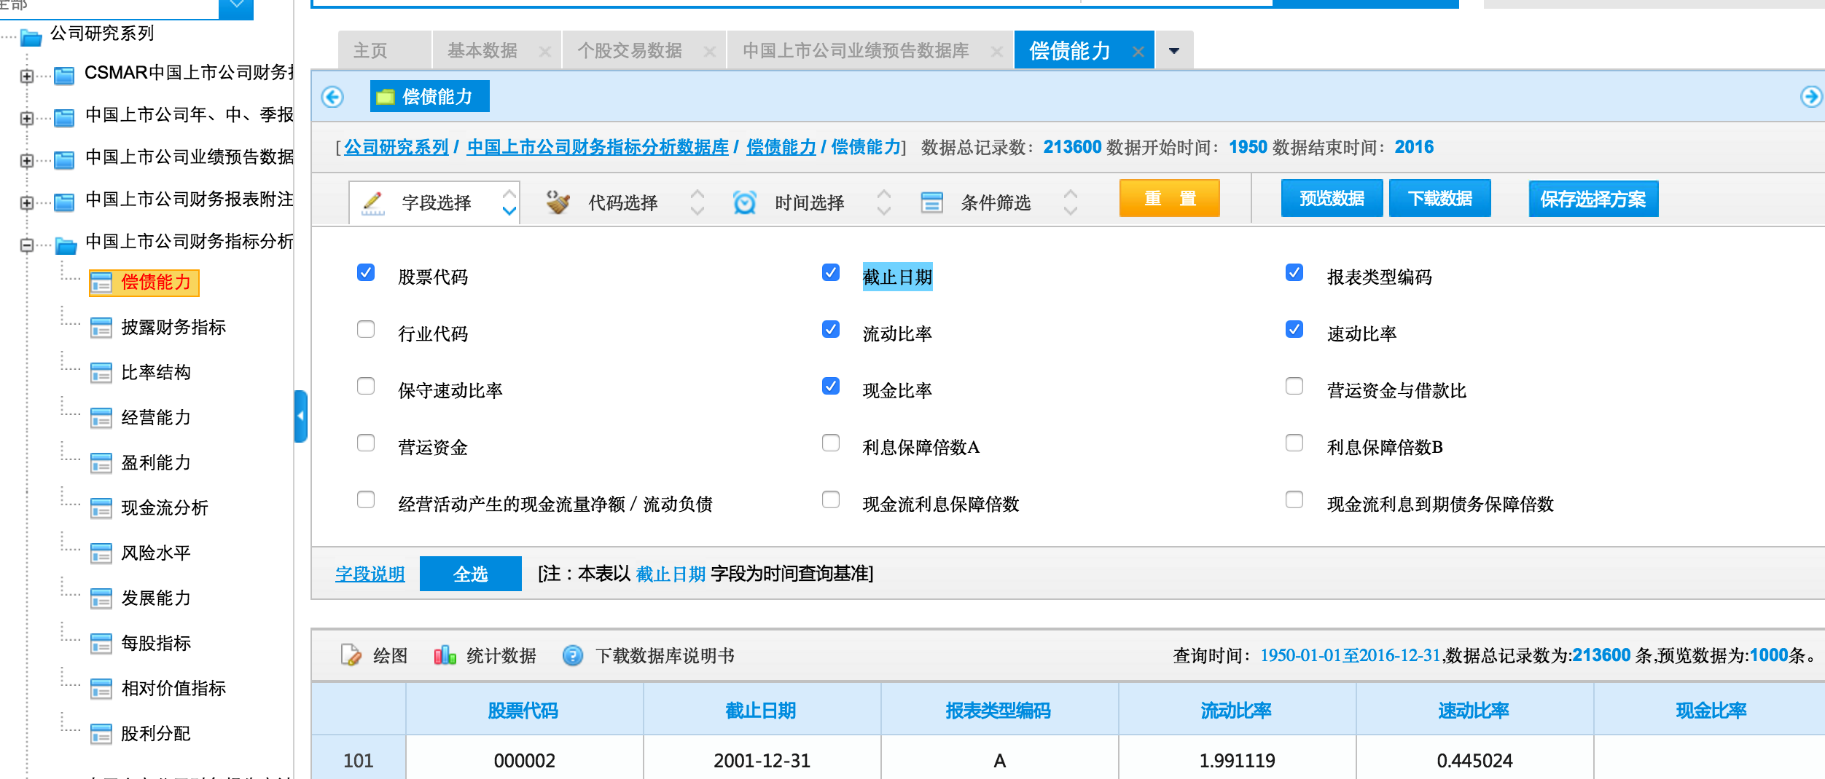
04
实证研究：数据来源

Slide 30
04
实证研究：因子选择
因子选择：
传统的价值型投资认为股票价格会趋于内在价值，因此分析师尝试寻找价格被低估的股票，
即市场价格低于内在价值的股票进行投资。
而成长型投资策略则倾向于投资营业收入与净利率高于市场平均水平，具有较大的成长性的公司，
通过未来股价上涨获益。
由于本文将年收益率作为分类标签，这就需要我们同时考虑股票的价值性和成长性，
为了全面合理地衡量上市公司股票的特征，结合上市公司财务年报所提供的信息，
我们选取了发展能力、偿债能力、每股指标、现金流分析、比率结构、盈利能力、相对价值、经营能力，
八个维度共计59个指标对股票进行建模分析。

Slide 31
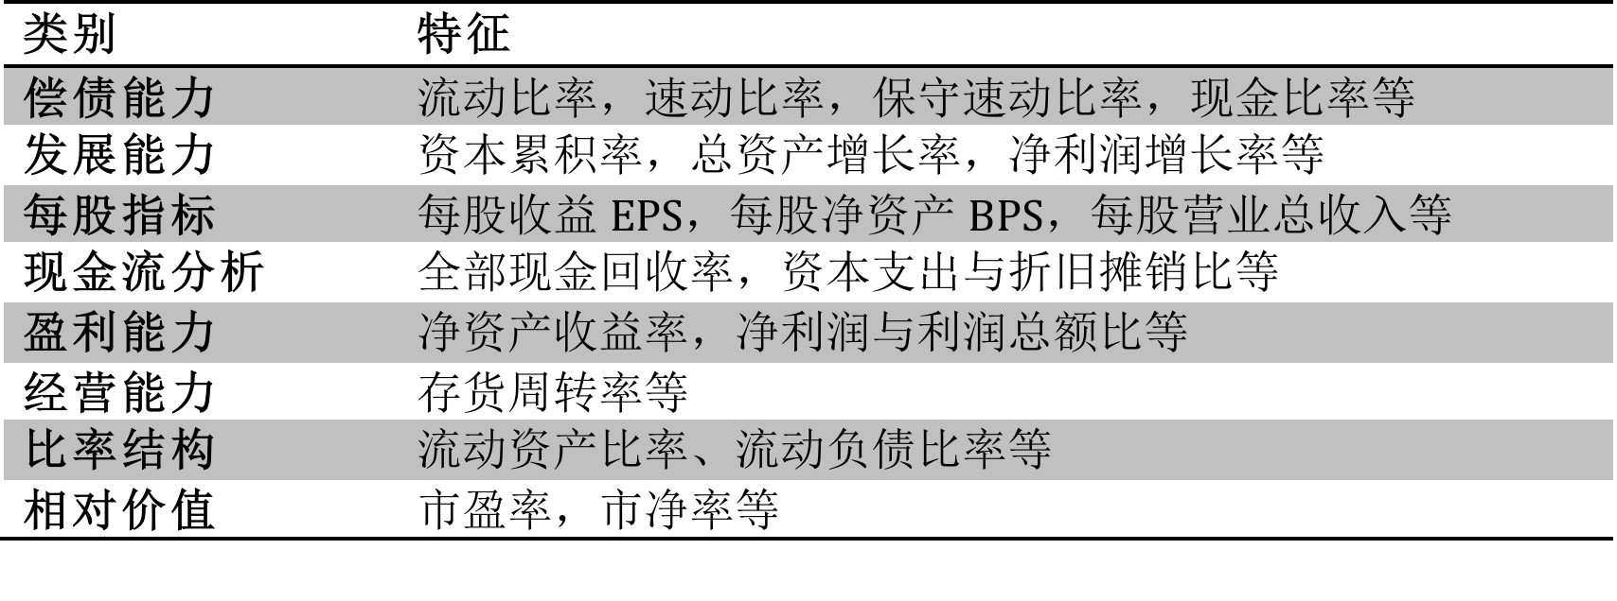
04
实证研究：因子选择
因子选择：

Slide 32
04
实证研究：数据整合
数据整合： Stata
使用Stata软件对报表数据进行整合、数据归整化、训练标签转化等操作

Slide 33
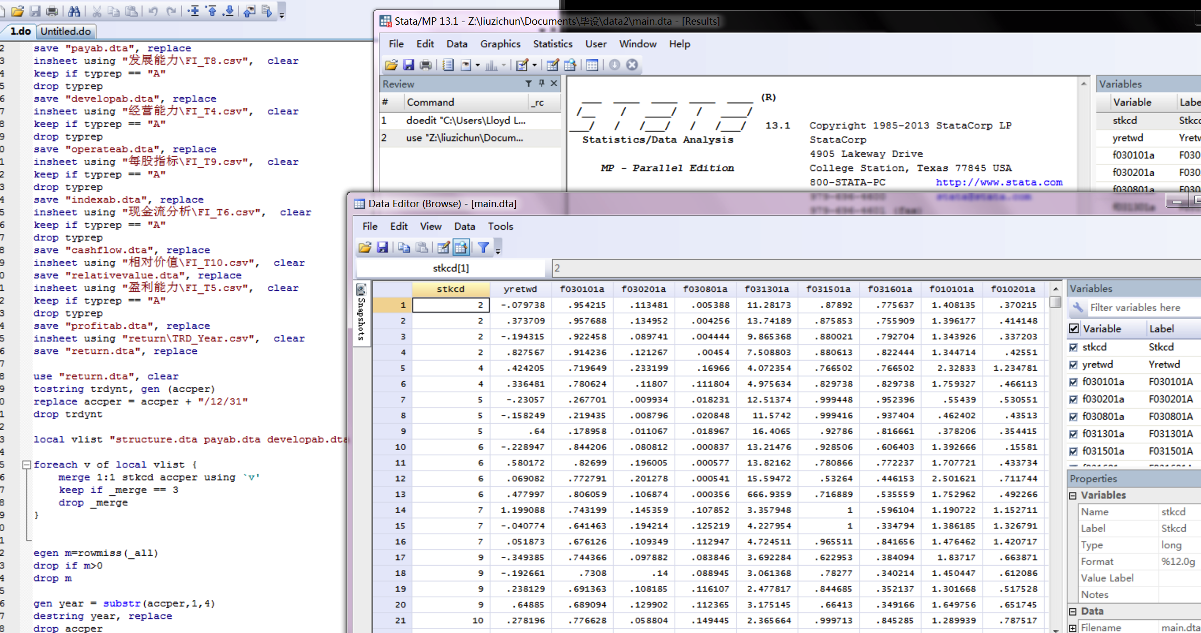
04
实证研究：数据整合

Slide 34
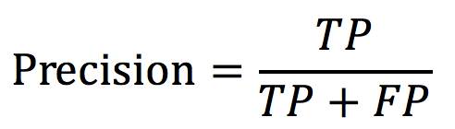
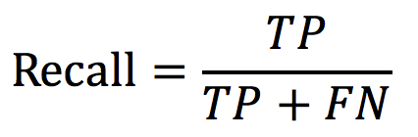
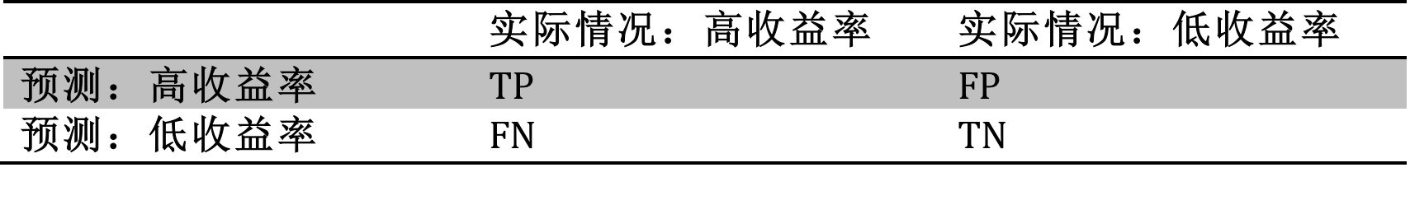
04
实证研究：评价指标
评价指标：
对于某一个类别，若我们用
TP表示样本空间中被正确分类的该类别样本数量，
FP表示被错判成该类的其他类别样本数量，
FN表示该类别被错判成其他类别的样本数量，
TN表示其他类别被正确分类的样本数量。
准确率Precision
召回率Recall

Slide 35
05
结果分析

Slide 36
05
结果分析：Adaboost
使用基本Adaboost算法模型进行训练和分类：

Slide 37
05
结果分析：SVM
使用基于RBF核函数的支持向量机模型进行训练和分类：

Slide 38
05
结果分析：SVM_Adaboost
使用SVM_Adaboost模型进行训练和分类：

Slide 39
06
结论

Slide 40
06
结论
本文中，我们提出并实现了基于Adaboost算法和RBFSVM的选股模型，
利用该模型选取股市中具有高收益率的股票。

Slide 41
06
结论
本文中，我们提出并实现了基于Adaboost算法和RBFSVM的选股模型，
利用该模型选取股市中具有高收益率的股票。
提出将结合的SVM_Adaboost算法应用于选股模型

Slide 42
06
结论
本文中，我们提出并实现了基于Adaboost算法和RBFSVM的选股模型，
利用该模型选取股市中具有高收益率的股票。
提出将结合的SVM_Adaboost算法应用于选股模型
SVM_Adaboost选股模型，
在优质股票的分类上获得了更高的准确率，进一步提升了效果

Slide 43
06
结论
本文中，我们提出并实现了基于Adaboost算法和RBFSVM的选股模型，
利用该模型选取股市中具有高收益率的股票。
提出将结合的SVM_Adaboost算法应用于选股模型
SVM_Adaboost选股模型，
在优质股票的分类上获得了更高的准确率，进一步提升了效果
不足：股票因子选择待提高、改进模型训练速度较慢等等

Slide 44
感谢聆听！
THANK YOU!
《基于SVM_Adaboost算法的选股模型》
学校名称：中国人民大学
指导老师：殷弘
报告人：刘子淳

